Slide 1
TEKNİK RESİM VE TASARI GEOMETRİ
Arş. Gör. Dr. Yurdakul AYGÖRMEZ
Yıldız Teknik Üniversitesi İnşaat Fakültesi
İnşaat Mühendisliği Bölümü
MekanikAnabilim Dalı
Oda No:2-030

Slide 3
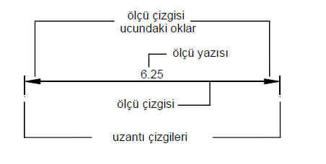
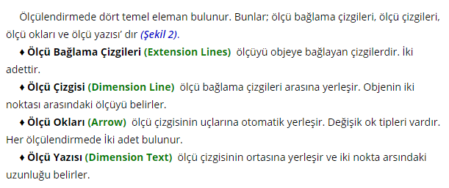

Slide 4
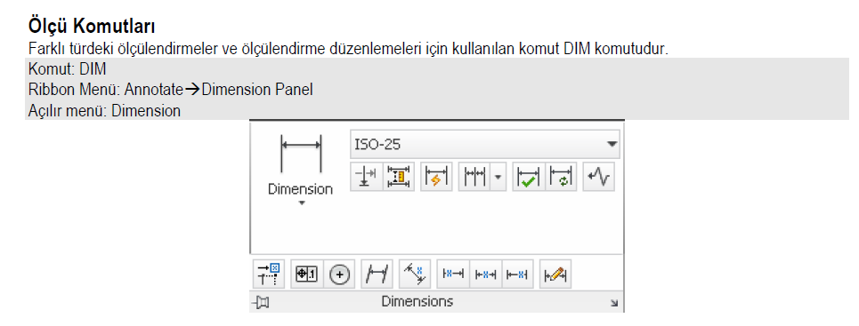

Slide 5
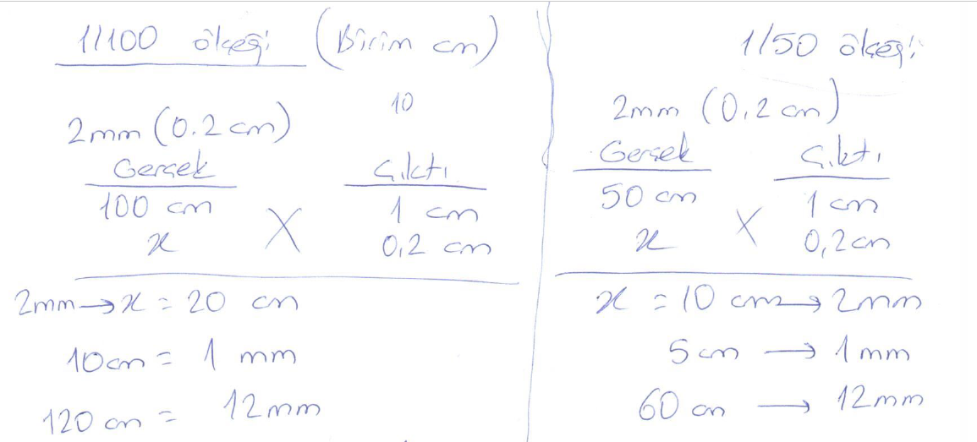
Ölçü birimi olarak cm kullanılınca mm olarak bilinen değerler cm’ye çevrilip 1/100 veya 1/50 ölçeğinde ayarlanır.

Slide 6
Örnek olarak 2 mm yazı yüksekliği önce cm’ye çevrilirse 0.2 cm olur daha sonra 1/100 ölçekte karşılığı 20 cm olarak bulunur.

Slide 7
Örnek olarak 2 mm yazı yüksekliği önce cm’ye çevrilirse 0.2 cm olur daha sonra 1/50 ölçekte karşılığı 10 cm olarak bulunur.

Slide 8
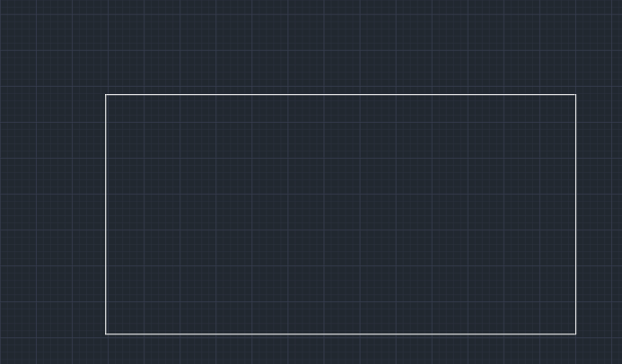
Genel Ölçülendirme Genel ölçülendirme için öncelikle bir dikdörtgen oluşturabiliriz

Slide 9
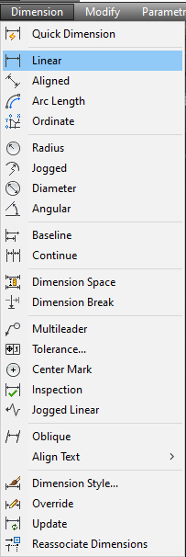
Oluşturulan dikdörtgen en temel şekilde Dimension dan Linear ile ölçülendirilir.

Slide 10
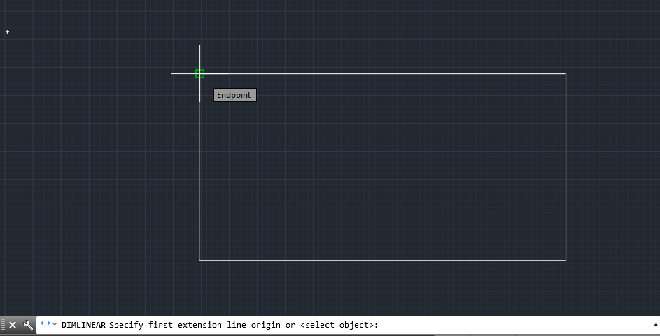
Birinci bağlama çizgisinin merkezi alınır. Merkezden kasıt doğruların uç noktalarıdır. Endpoint yakalama modu kullanılmalıdır ve işareti küçük bir karedir.

Slide 11
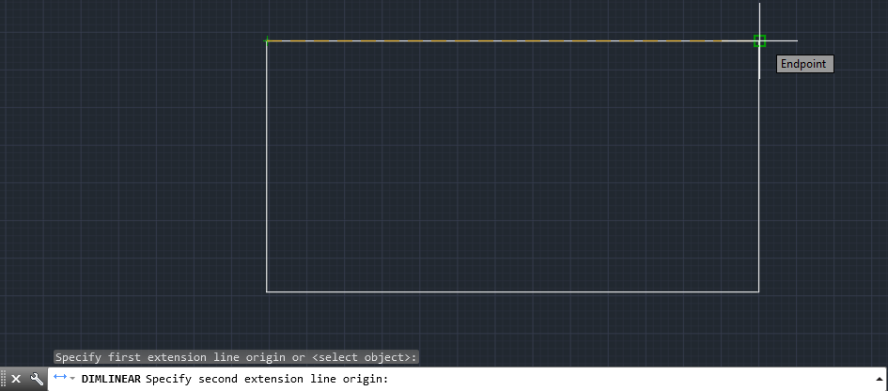
İkinci bağlama çizgisinin merkezi alınır.

Slide 12
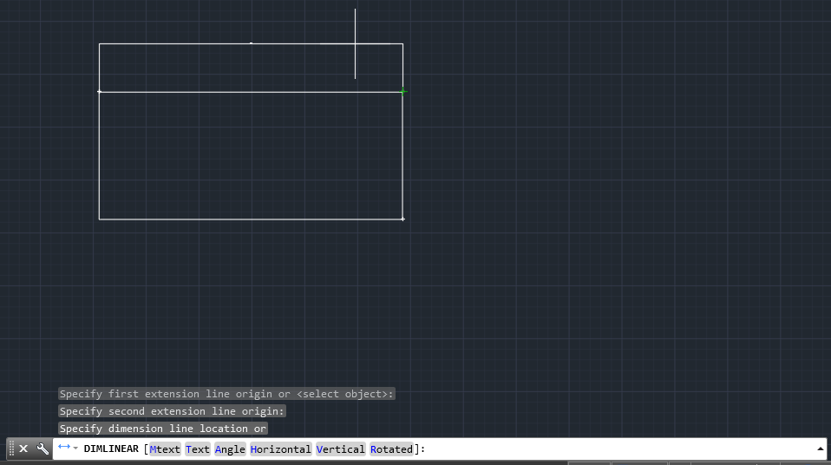
Ölçü çizgisinin yeri belirlenir.

Slide 13
Ölçü çizgisinin son görünümü Ölçü rakamlarının küçük olduğu görülmektedir. Ölçü rakamına yakınlaştırdığımızda

Slide 14
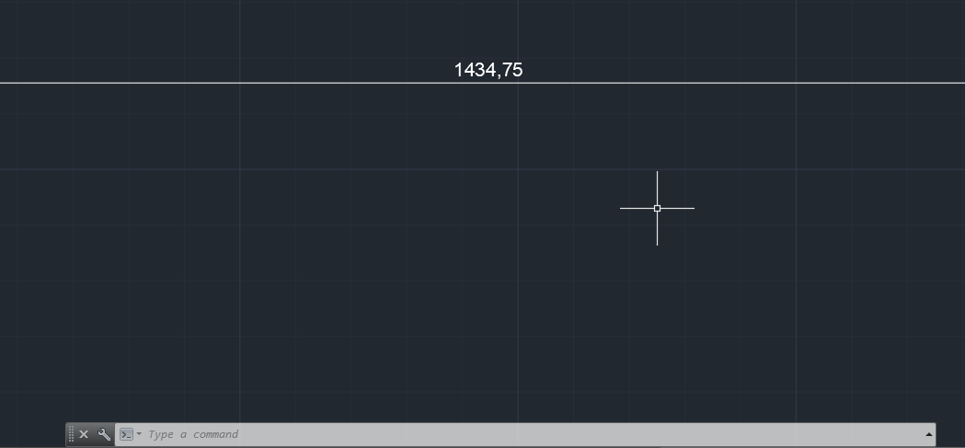
Rakamın küçük ve virgülle ayrıldığı görülmektedir

Slide 15
Köşelerde ok işareti olduğu görülmektedir. Bu durumda bizim ölçülendirmemiz için ayarlarda değişiklik yapmak gerekmektedir.

Slide 16
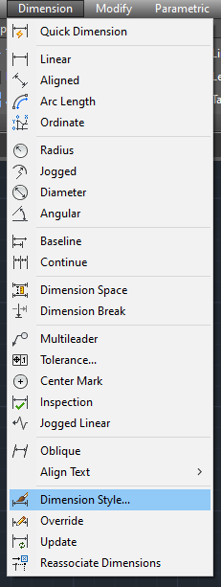
Dimension menüsünden Dimension Style seçilir

Slide 17
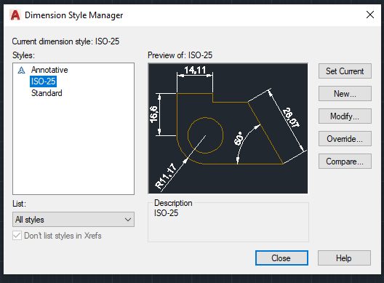
Dimension Style menüsünde otomatik olarak ISO-25 Stili tanımlıdır.

Slide 18
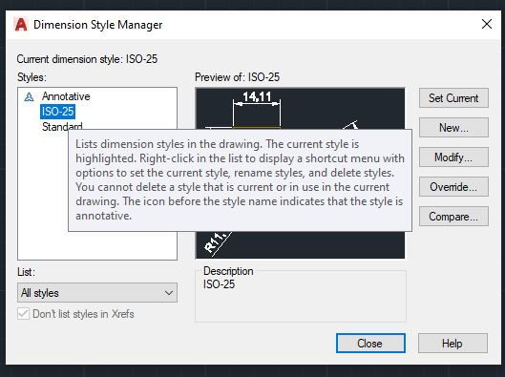
Makine ve çelik yapı projelerinde ISO-25 uygundur. Bizim ölçülendirmemizde yeni bir stil tanımlaması yapılacaktır

Slide 19
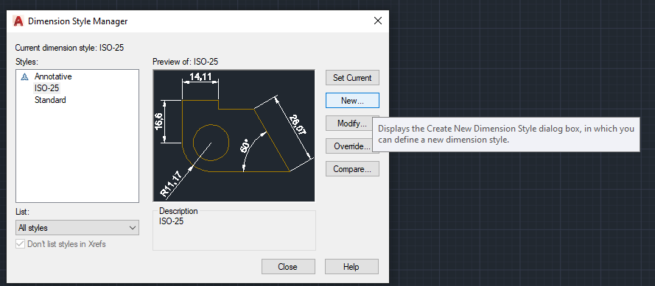
New seçeneğine tıklanır

Slide 20
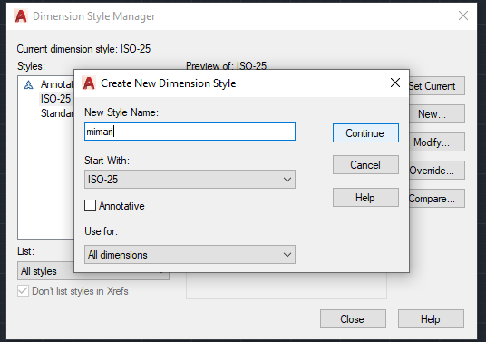
New style name’e mimari ismi verilebilinir Daha sonra Continue ile devam edilir.

Slide 21
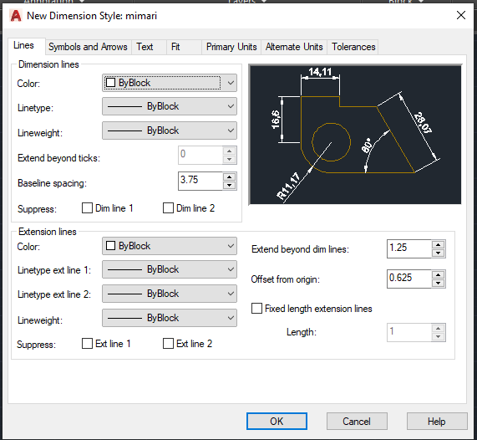
Mimari stilinin özellikleri tanımlanır

Slide 22
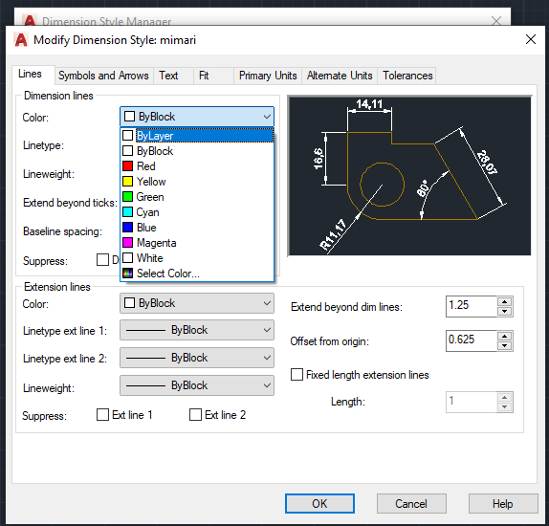
Daha önceden Layer dan hazırlanan bir katman varsa öncelikle o layer aktif yapılır ana menüden. Burada ByLayer seçeneği seçilirse o layerde ölçülendirme yapılır.

Slide 23
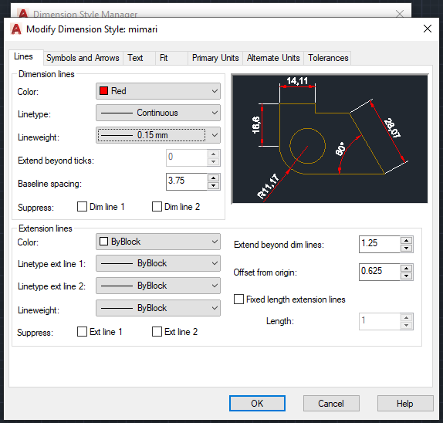
Daha önceden yapılan layer olmadan da direkt olarak buradan da ölçülendirme ayarları yapılabilinir. Dimension lines ile ölçü çizgisi ayarları yapılır. Color sekmesi için renk seçimi yapılır. Linetype olarak Continuous seçilir. Lineweight olarak 1.5k kalınlığı için 0.15 mm seçilir.

Slide 24
Extend beyond ticks ile ölçü çizgisinin istikamet çizgisinden taşma miktarı belirlenir. Şu an aktif değildir. Çünkü ok tanımlıdır. Daha sonradan içi dolu yuvarlak seçildiğinde aktif olacaktır.

Slide 25
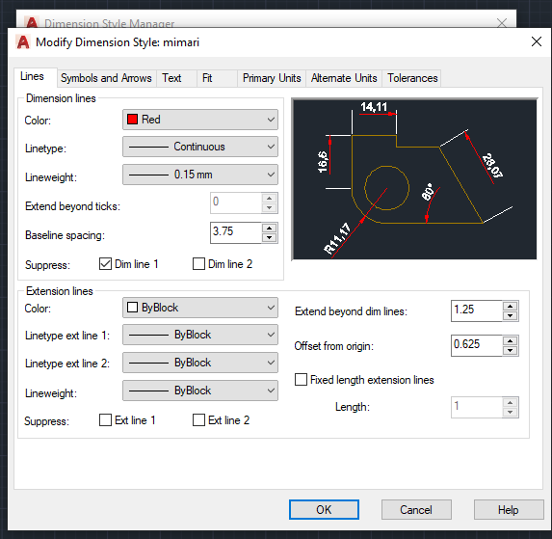
Suppress ile tik işareti konulursa ölçü çizgileri silinebilinir ve sadece ölçü bırakabilinir. Tercih edilmez boş bırakılır.

Slide 26
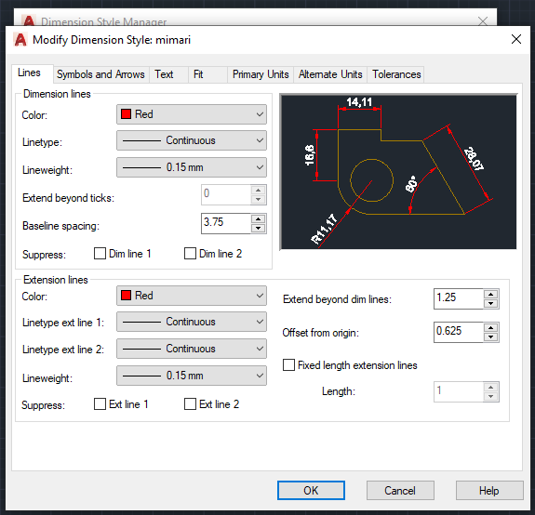
Extension Lines ile istikamet çizgileri ayarlanır. Dimension Lines ile benzer ayarlar yapılır Suppress ile tik işareti konulursa istikamet çizgileri silinebilinir. Tercih edilmez boş bırakılır.

Slide 27
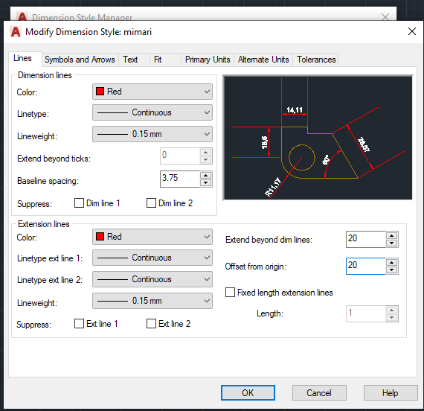
Extend beyond dim lines ile istikamet çizgisinin ölçü çizgisinden taşma miktarı ayarlanır. 2 mm için 1/100 ölçekte 20 alınır Offset from origin ile istikamet çizgisinin şekle olan mesafesi ayarlanır. 2 mm için 1/100 ölçekte 20 alınır Fixed length extension lines ile istikamet çizgileri için sabit uzunluk tanımlanabilinir. Tercih edilmez.

Slide 28
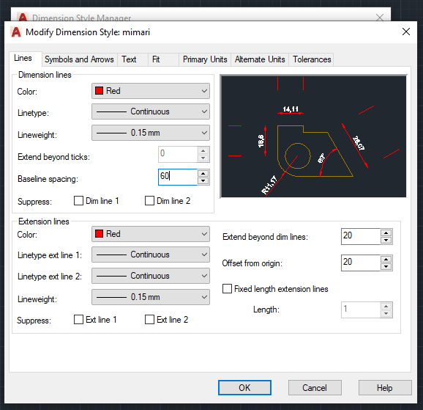
Baseline spacing ile baseline ölçülendirme yapılırsa kullanılır. 60 tercih edilir. ♦ Baseline spacing kısmına paralel ölçülendirmede otomatik kullanılan iki ölçü çizgisi arasındaki ölçü girilir. Ölçülerin çizgilere değmemesi için en az 6 mm ve 6mm için 1/100 ölçekte 60 alınmalıdır.

Slide 29
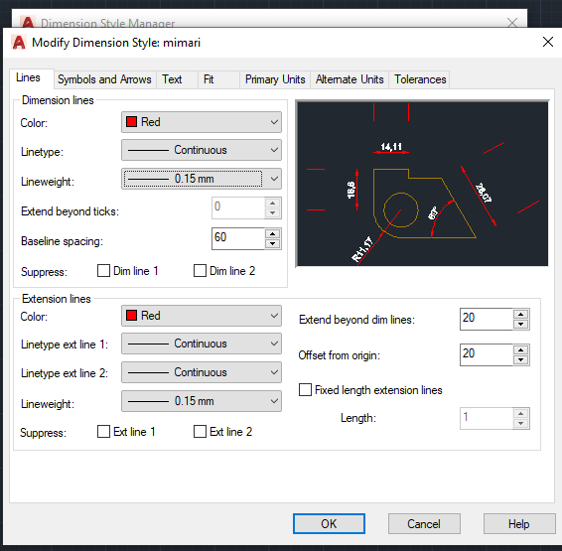
Lines sekmesi son hal (Extend beyond ticks hariç bu sekme ok yerine içi dolu yuvarlak tanımlandıktan sonra açılacak

Slide 30
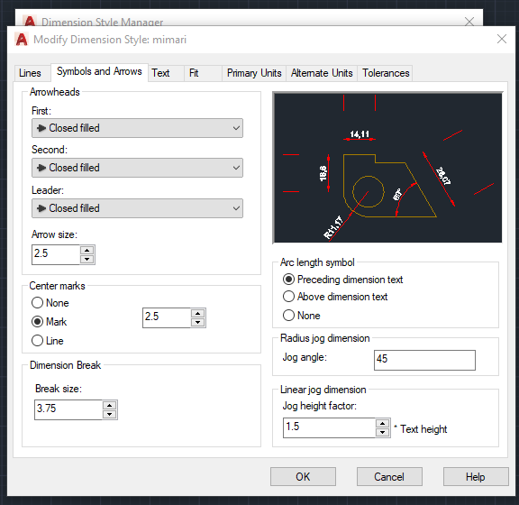
Symbols and Arrows Bu sekmede ok yerine dot small (içi dolu yuvarlak) tanımlanır

Slide 31
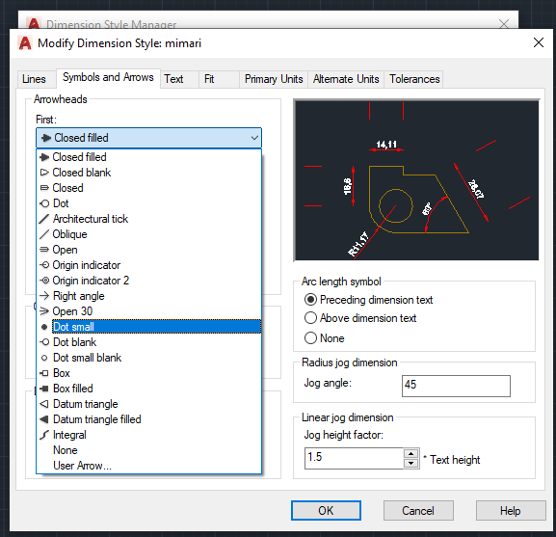
Arrowheads bölümünden ok’u gösteren Closed filled yerine dot small seçilir.

Slide 32
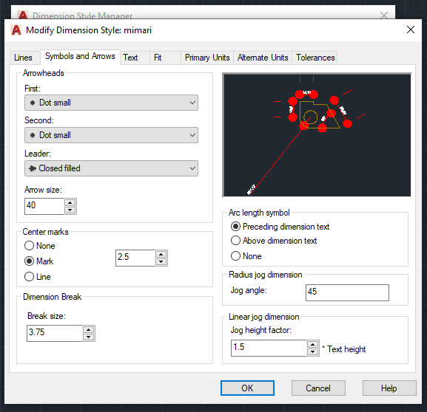
First için dot small seçilince second otomatik olarak dot small seçilir. Leader ise açıklama yapılırsa kullanılır. Ok (Closed filled) şeklinde bu sekme bırakılabilinir. 1 mm içi dolu yuvarlak için deneme yanılma yoluyla arrow size’da 40 seçilir

Slide 33
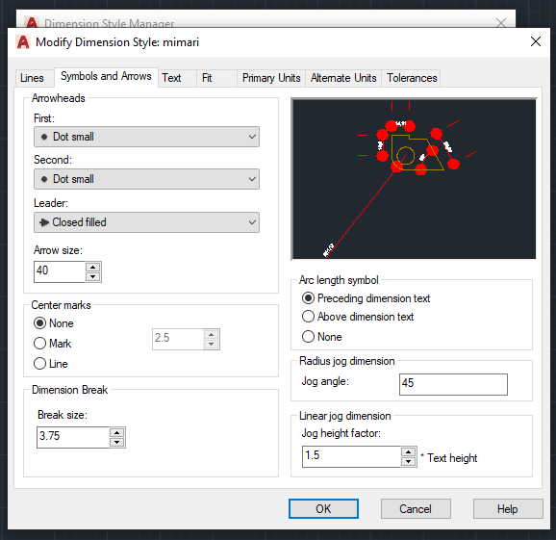
Center marks için None seçeneği seçilir Mark seçilirse daire içine artı işareti konur. Tercih edilmez. None seçeneği tercih edilir.

Slide 34
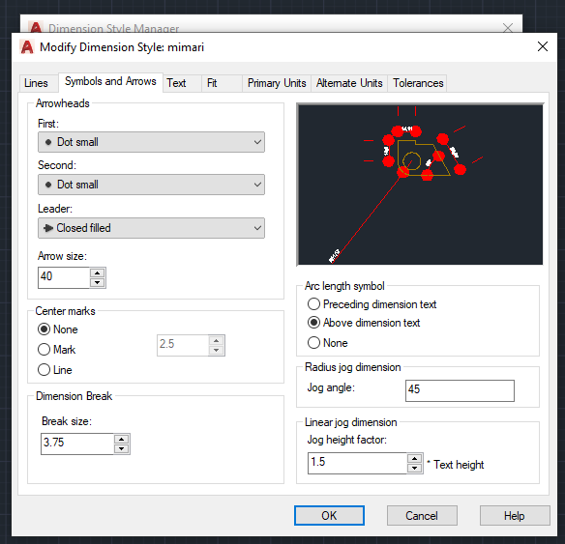
Arc length symbol seçeneği yay uzunluğunun belirlenmesinde yay işaretinin nereye konulacağını göstermek için kullanılır. Above dimension text tercih edilir.

Slide 35
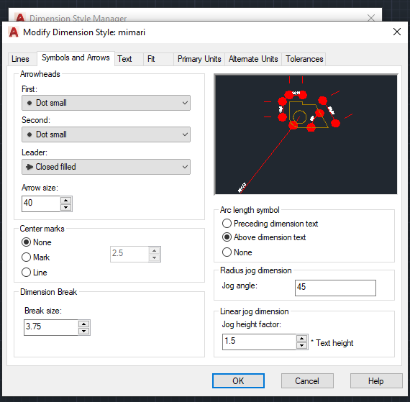
Radius jog dimension yarıçapın büyük değerlerde olduğu dairelerde direkt merkezden değil herhangi bir noktadan yarıçapı tanımlamak için kullanılır. 45 tercih edilir. Şimşek şeklinde gözükür.

Slide 36
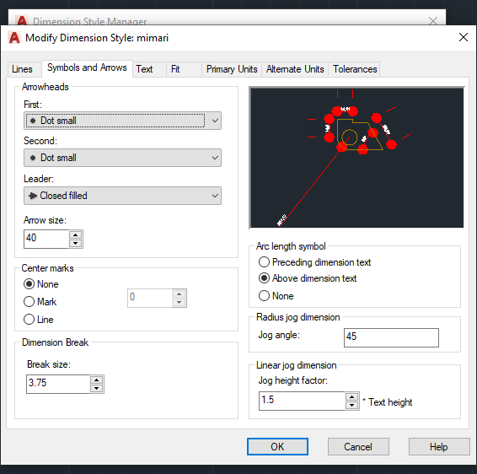
Symbols and Arrows son hal

Slide 37
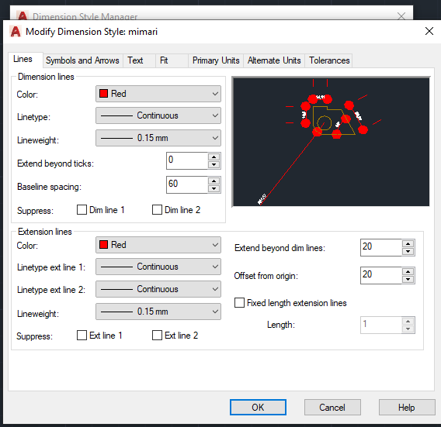
Lines seçeneğine geri dönülürse içi dolu yuvarlak tanımlandıktan sonra Extend beyond ticks aktif olur.

Slide 38
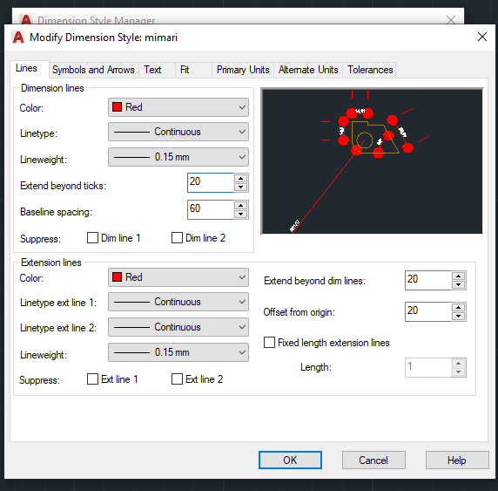
Extend beyond dim lines ile istikamet çizgisinin ölçü çizgisinden taşma miktarı ayarlanır. 2 mm için 1/100 ölçekte 20 alınır.

Slide 39
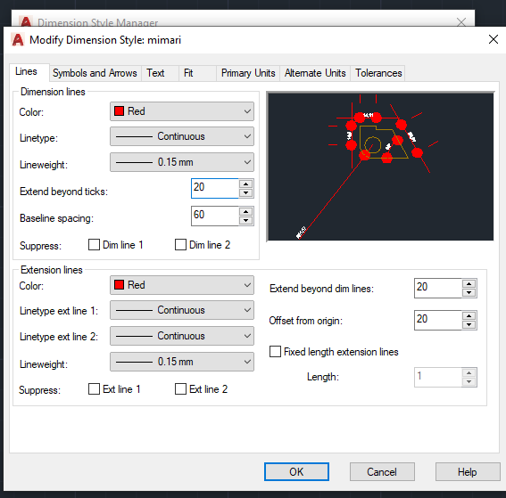
Lines son hal

Slide 40
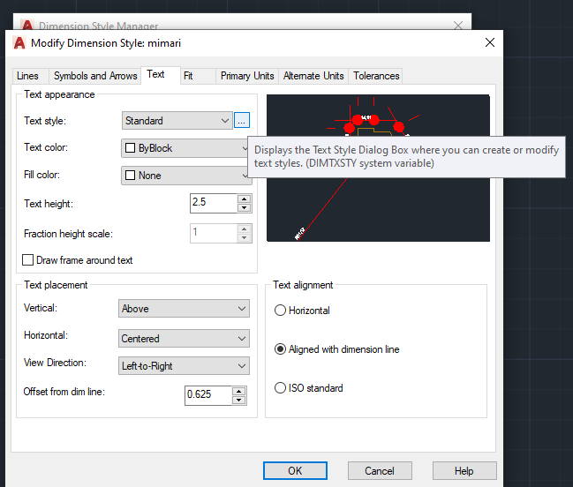
Text sekmesinde üç nokta(…) seçilir.

Slide 41
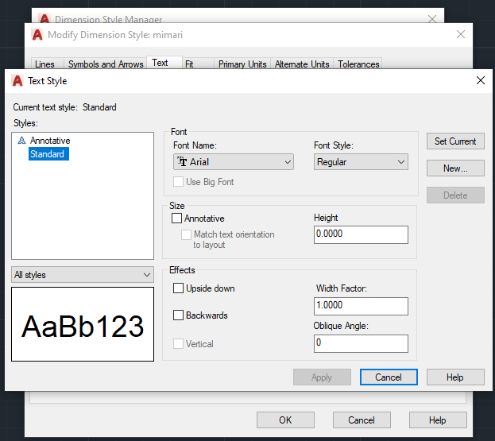
Burada arial ve regular özellikleri korunur. Diğer özellikler korunur.

Slide 42
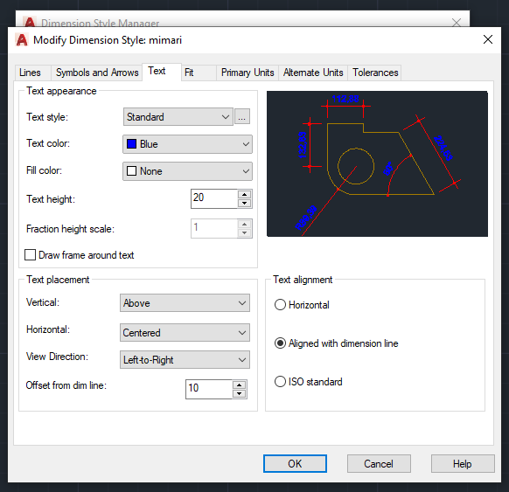
Text style aynı kalır. Text color’da renk seçilebilinir. Örnek blue rengi Fill color yazının etrafına dolgu yapar. Tercih edilmez None seçeneği bırakılır. Text height için 2mm yazı yüksekliği için 1/100 ölçekte 20 seçilir. Draw frame around text ile yazının etrafı çevrelenebilinir. Tercih edilmez.

Slide 43
Text placement için yazının ölçü çizgisinin üzerinde merkezde ve soldan sağa doğru yazılması seçenekleri tercih edilir. Offset from dim line ile yazının ölçü çizgisinden uzaklığı belirlenir. 1mm lik mesafe için 1/100 ölçekte 10 girilir.

Slide 44
Text alignment ile yazının ölçü çizgisine paralel yazılması sağlanıyor. Aligned with dimension line tercih edilir.

Slide 45
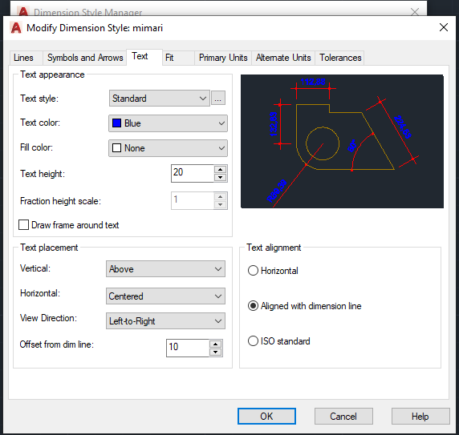
Text son hal

Slide 46
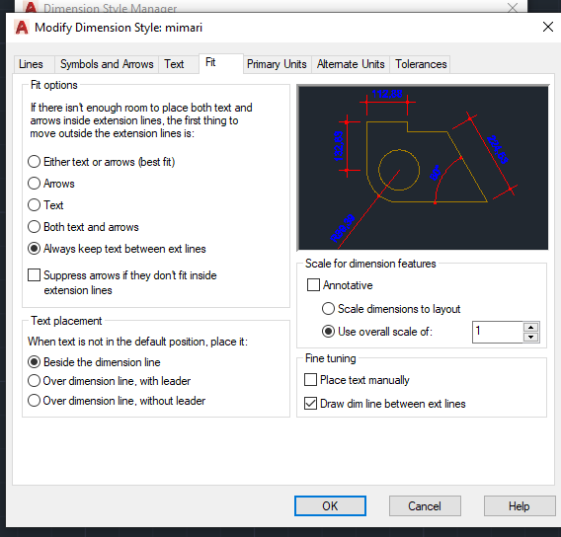
Fit sekmesi yazı ve okların sığmadığı durumlar için kullanılır. İlk seçenekte öncelikle yeterince yer yoksa yapılacak durum yazıyı istikamet çizgileri arasında tutmanın tercih edilmesidir. Yazı sığmıyorsa yazıyı ölçü çizgisinin sağına soluna kaydırma da tercih edilir.

Slide 47
Scale for dimension seçeneği ile 1/100 ölçekte yapılmış ayarların diğer ölçekler için düzenlemesi yapılabilinir.

Slide 48
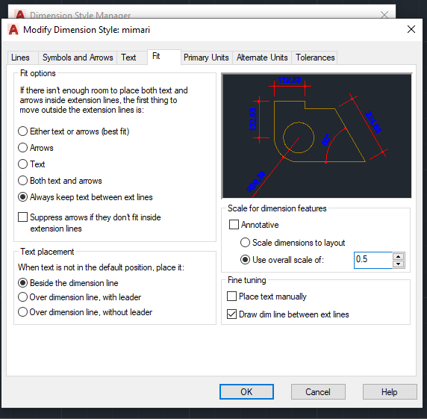
Burada örnek olarak 1/50 ölçeği için bu değer 1/100 ölçeğine göre 0.5 yazılır. Use overall scale of aktif yapılır. Fine tuning seçenekleri aynı bırakılır.

Slide 49
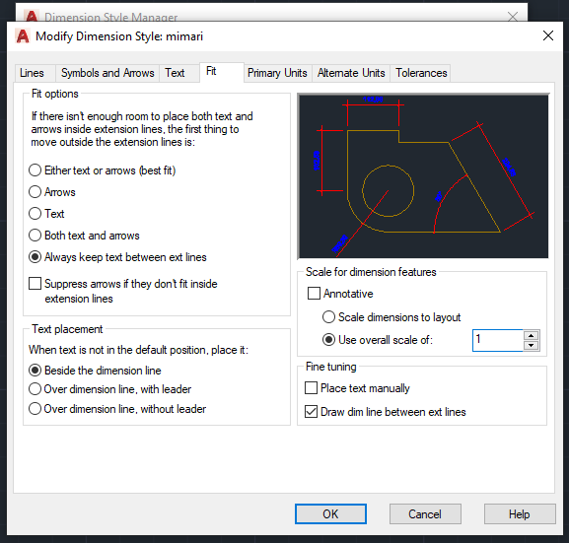
Fit sekmesi son hal(1/100 ölçeği için)

Slide 50
Fit sekmesi son hal(1/50 ölçeği için) Tek fark use overall scale of seçeneğinde 0.5 yazılır

Slide 51
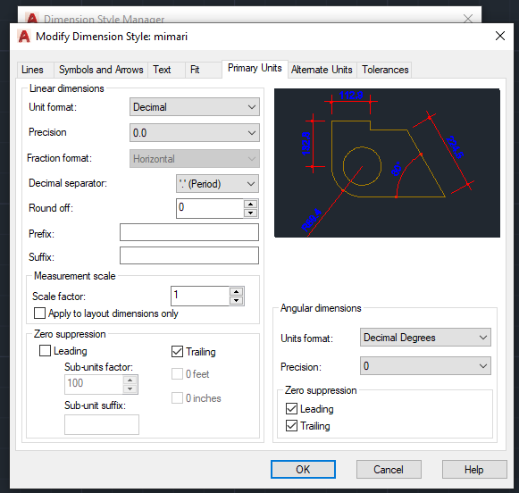
Primary seçeneği Units format için decimal tercih edilir. Precision için metrede 0.00 cm için 0.0 tercih edilir. Decimal separator olarak Period tercih edilir nokta ayıracı olarak.

Slide 52
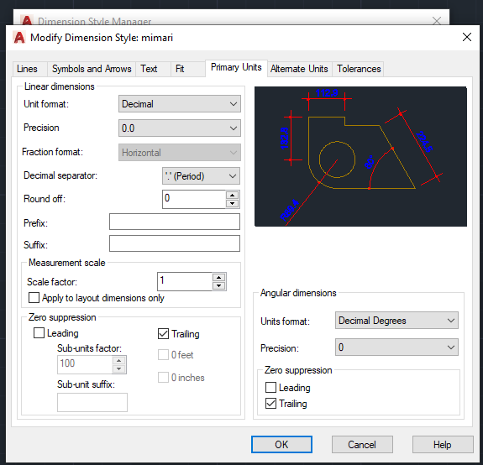
Measurement scale ölçülendirme uzunluğunun cm cinsinden m ye çevrilmesi durumunda kullanılır. Aynı kalacaksa 1 olarak bırakılır.

Slide 53
Zero suppression ile sıfırlar saklanır. Leading aktif olursa noktadan önceki trailing aktif olursa noktadan sonraki sıfırlar saklanır. Sadece trailing aktif yapılır.

Slide 54
Angular dimensions ile açısal ölçüler ayarlanır. Aynı şekilde bırakılır.

Slide 55
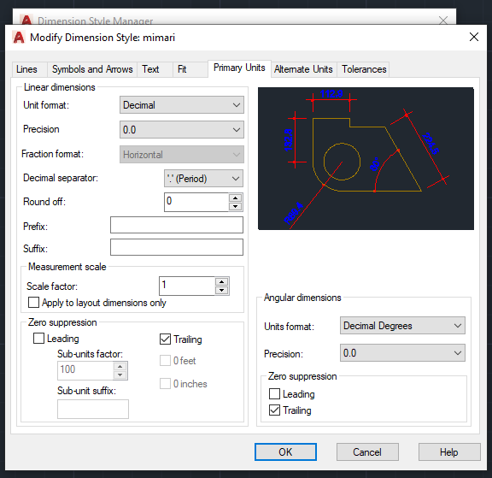
Primary units son hal

Slide 56
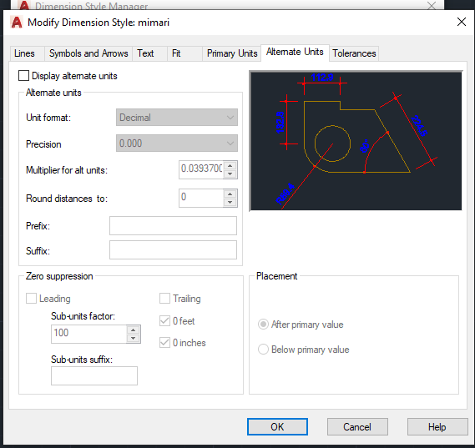
Alternate Units ile farklı uluslararası birimler beraber kullanılır. Tercih edilmez. Display alternate units aktif yapılmaz.

Slide 57
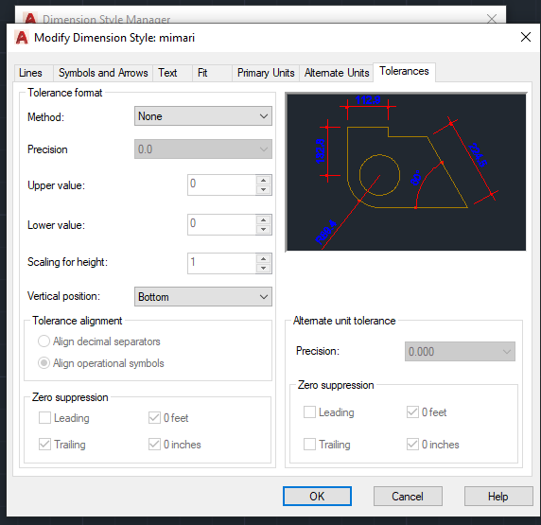
Tolerances ölçülendirmede tolerans bırakmada kullanılır. None tercih edilir tolerans bırakılmaz.

Slide 58
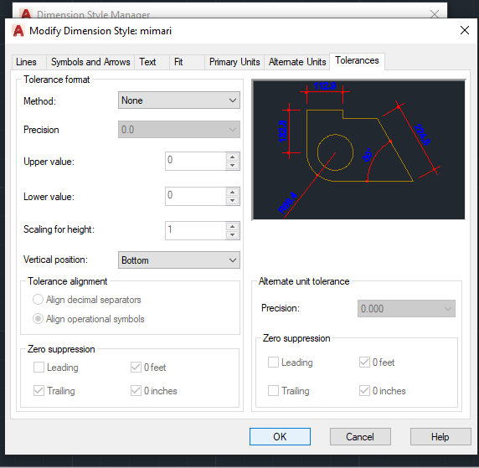
Tercihlerin onaylanması için OK tıklanır.

Slide 59
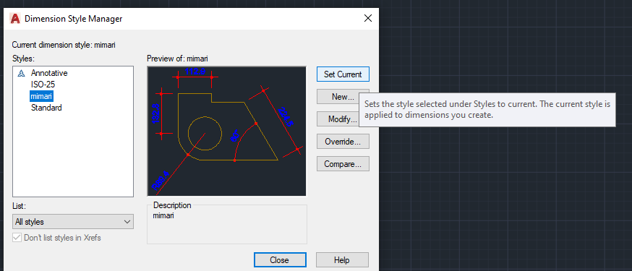
Tercihlerin aktif edilmesi için öncelikle mimarı seçilir ve Set Current tıklanır.

Slide 60
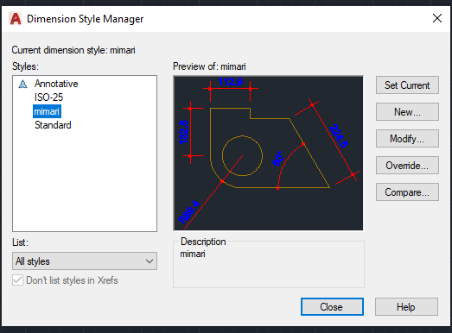
Mimari ismini verdiğimiz ölçü stili ekranda görülür. Close ile Dimension Style Manager kapatılır.

Slide 61
Ölçülendirmeyi denemek için öncelikle örnek bir çizim yapılırsa

Slide 62
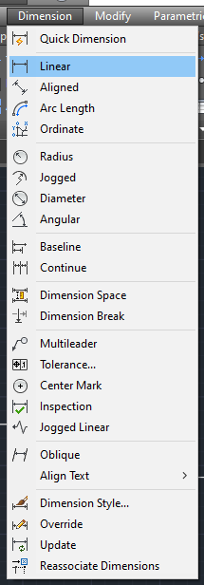
Dimension menüsünden Linear öncelikle tıklanır ilk uzunluk ölçülendirmesi için.

Slide 63
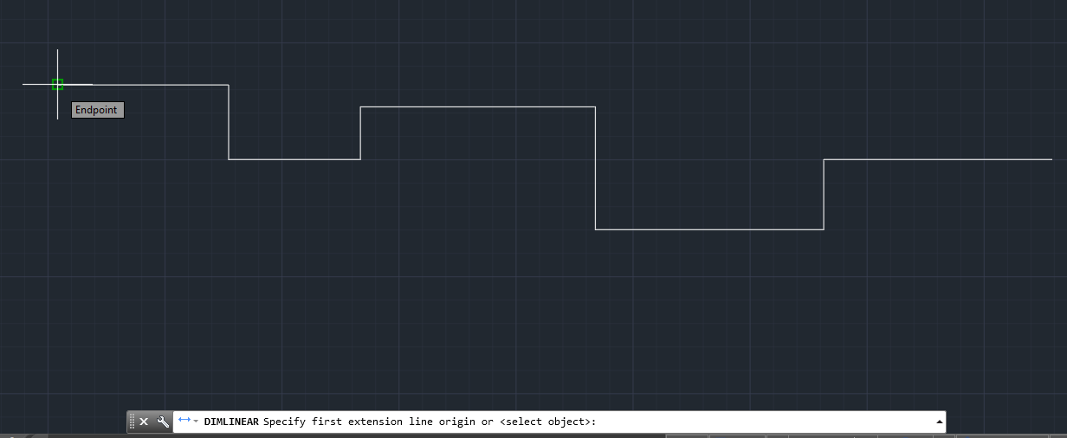
Birinci bağlama çizgisinin merkezi alınır. Merkezden kasıt doğruların uç noktalarıdır. Endpoint yakalama modu kullanılmalıdır ve işareti küçük bir karedir.

Slide 64
İkinci bağlama çizgisinin merkezi alınır.

Slide 65
Ölçü çizgisinin yeri belirlenir. Komut satırına 12 mm için 1/100 ölçekte 120 yazılır ve enter tıklanır

Slide 66
Geri kalan kısmın ölçülendirmesi için Dimension menüsünden Continue seçilir

Slide 67
Continue komutunun çalıştırılması için öncelikle object snap ve node seçeneklerinin aktif olması gerekir. Snap Settings tıklanır

Slide 68
Drafting Settings menüsünde Object Snap ve Node seçeneklerinin yanına tik konulur ve OK’e tıklanır

Slide 69
Geri kalan kısmın ölçülendirmesi için Dimension menüsünden Continue seçilir

Slide 70
Öncelikle ilk ölçülendirmenin bittiği nokta üzerine gelinir

Slide 71
Extension ile ölçülendirmenin bittiği noktadan diğer noktaya yeşil çizgi uzatılır

Slide 72
Ölçülendirmenin yapılacağı diğer noktaya gelince o nokta endpoint ile yakalanır ve yukarıya doğru uzantı alınır

Slide 73
Ölçülendirmenin ilk noktası ile son noktasının yukarıya doğru uzantısının kesişim noktası tıklanır

Slide 74
İkinci çizgi de ölçülendirilmiş olur

Slide 75
Diğer uzunluklar da benzer şekilde continue komutuyla ölçülendirilir

Slide 76
Tüm parçanın ölçülendirilmesi için tekrar Dimension dan Linear seçilir

Slide 77
Ölçülendirmenin yapılacağı ilk nokta seçilir

Slide 78
Ölçülendirmenin son noktasının hizasına gelinir

Slide 79
Ölçülendirmenin yapılacağı diğer noktaya gelince o nokta endpoint ile yakalanır ve yukarıya doğru uzantı alınır

Slide 80
Ölçülendirmenin ilk noktası ile son noktasının yukarıya doğru uzantısının kesişim noktası tıklanır

Slide 81
Ölçü çizgisinin yeri belirlenir. Komut satırına 12 mm ilk aralık, 6mm ikinci aralık olmak üzere toplam 18 mm için 1/100 ölçekte 180 yazılır ve enter tıklanır

Slide 82
Parçanın tam uzunluğu da ölçülendirilmiş olur

Slide 83
Aligned: Eğik çizgi ölçülendirme

Slide 84
Birinci bağlama çizgisinin merkezi alınır. Merkezden kasıt doğruların uç noktalarıdır. Endpoint yakalama modu kullanılmalıdır ve işareti küçük bir karedir.

Slide 85
İkinci bağlama çizgisinin merkezi alınır.

Slide 86
Komut satırına 120 girilir

Slide 87
Ölçülendirme tamamlanır

Slide 88
Arc Length: Yayın boyunu ölçülendirme Bir yay çizilirse

Slide 89
Arc Length: Yayın boyunu ölçülendirme Yay veya polyline seçilir.

Slide 90
Arc Length: Yayın boyunu ölçülendirme ölçülendirme yeri seçilir. 120 komut satırına girilir

Slide 91
Arc Length: Yayın boyunu ölçülendirme ölçülendirme tamamlanır

Slide 92
Ordinate: Aranan noktanın koordinatı bulunur

Slide 93
Koordinatı aranan nokta seçilir

Slide 94
Ordinate: Aranan noktanın y koordinatı bulunur

Slide 95
Komut satırından Xdatum seçilirse x koordinatı bulunur.

Slide 96
♦ X datum seçeneği ile sadece X eksenine göre ölçülendirme yapılır. ♦ Y datum seçeneği ile sadece Y eksenine göre ölçülendirme yapılır.

Slide 97
X ekseni yönünde ölçülendirme yapılacaksa kılavuz çizgisi Y eksenine paralel olur. Y ekseni yönünde ölçülendirme yapılacaksa kılavuz çizgisi X eksenine paralel olur

Slide 98
Radius: Yarıçapı ölçer Yay veya çember seçilir

Slide 99
Radius: Yarıçapı ölçer Ölçü çizgisi yeri belirlenir

Slide 100
Radius: Yarıçap değeri ölçülendirilir

Slide 101
Diameter: Çapı ölçer Yay veya çember seçilir

Slide 102
Diameter: Çapı ölçer Ölçü çizgisi yeri belirlenir

Slide 103
Diameter: Çap değeri ölçülendirilir

Slide 104
Jogged: Yarıçapı ölçer Yay veya çember seçilir

Slide 105
Jogged: Yarıçapı ölçer Merkez yeri belirlenir

Slide 106
Jogged: Yarıçapı ölçer ölçü çizgisi uzunluğu belirlenir

Slide 107
Jogged: Yarıçapı ölçer yarıçap yazısının yeri belirlenir

Slide 108
Jogged: Yarıçapı ölçer Ölçülendirme tamamlanır

Slide 109
Yarıçap uzunluğu formatını değiştirmek için Yarıçap uzunluğunun üzerine tıklanır

Slide 110
Bu durumda yarıçap yazım stili değiştirilebilinir. Yarıçap yazısı tekrar yazılabilinir.

Slide 111
Yarıçap yazısı değiştirilir. Yarıçap yazısı dışında başka bir noktaya tıklanınca işlem bitirilir

Slide 112
Yarıçap uzunluğu son hal

Slide 113
Jogged komutu aynı zamanda daire ve yaylarda yarıçapın merkezden farklı bir noktadan gösterimi için de kullanılır. Daire seçilir

Slide 114
Merkez noktası hariç başka bir nokta seçilir

Slide 115
Dimension Style menüsünde Radius Jog değeri için belirlenen açıyla şimşek şeklinde yarıçapı gösterir. Ayarlarda 45 derece şeklinde ayarlandığından gösterim şekli 45 dereceli olur.

Slide 116
Öncelikle çember üzerinde bir nokta tıklanır ardından yarıçap yazısının yeri belirlenir ve tıklanır.

Slide 117
Son hal

Slide 118
Align text: yazının yerini değiştirme Yazı sola sağa ve merkezde olacak şekilde konumlandırılabilinir. Ayrıca açılı da konumlandırılabilinir

Slide 119
Yazıyı sağa dayalı yazmak için Komut çalıştırılır.

Slide 120
Ölçü seçilir.

Slide 121
Ölçü right seçeneğiyle sağa dayalı yazılır.

Slide 122
Sağa dayalı yazmak için right Sola dayalı yazmak için left Merkezde tutmak için center seçilir Angle açılı yazmak için kullanılır. Home seçeneği ile yazı, ölçülendirme yapıldığı andaki ilk konuma getirilir.

Slide 123
Yazıyı ölçü çizgisi üzerinde herhangi bir noktaya taşımak için öncelikle object snap ve nearest seçenekleri açık olmalıdır

Slide 124
Daha sonra yazı nesnesi yakınlaştırılarak seçilir. Seçilme işlemi için Aligned Dimension yazısı gözüktüğünde tıklanır

Slide 125
Oluşan küçük nokta tıklanır

Slide 126
Küçük kare nokta üzerinde move with Dim Line seçilir

Slide 127
Nearest yazısı çıktığı sürece ölçü çizgisi üzerinde istenilen noktaya taşınabilinir.

Slide 128
Ölçü yazısı istenilen yere taşınabilinir

Slide 129
Multileader açıklama yazısı eklemek için kullanılır

Slide 130
Multileader komutu çalıştırılır. Kılavuz çizgisinin okunun yerleştirileceği yer tıklanır.

Slide 131
Kılavuz çizgisinin bittiği yer tıklanır. Çizginin ucunda yazı yazma kutusu oluşur. Buraya yazı yazılır

Slide 132
Açıklama yazısı yazılır. Yazı hariç başka bir noktaya tıklanarak işlem sonlandırılır.

Slide 133
Son hal

Slide 134
Oblique:Bu seçenek ile bağlama çizgileri verilen açı kadar eğik çizdirilir. Komut çalıştırılır.

Slide 135
Ölçü seçilir. Seçme işlemini bitirmek için Enter tuşuna basılır.

Slide 136
Eğim açısı girilir ve Enter tuşuna basılarak işlem bitirilir

Slide 137
Son hal

Slide 138
Angular: Açısal ölçülendirme yapmak için kullanılır. Komut çalıştırılır. Açıyı meydana getiren birinci obje seçilir.

Slide 139
Açıyı meydana getiren ikinci obje seçilir.

Slide 140
Ölçü çizgisinin yeri göz kararı tıklanarak belirlenir

Slide 141
Son hal

Slide 142
Baseline: Paralel ÖLÇÜLENDİRME denemek için öncelikle örnek bir çizim yapılırsa

Slide 143
Dimension menüsünden Linear öncelikle tıklanır ilk uzunluk ölçülendirmesi için.

Slide 144
Birinci bağlama çizgisinin merkezi alınır. Merkezden kasıt doğruların uç noktalarıdır. Endpoint yakalama modu kullanılmalıdır ve işareti küçük bir karedir.

Slide 145
İkinci bağlama çizgisinin merkezi alınır.

Slide 146
Ölçü çizgisinin yeri belirlenir. Komut satırına 12 mm için 1/100 ölçekte 120 yazılır ve enter tıklanır

Slide 147
Geri kalan kısmın ölçülendirmesi için Dimension menüsünden Baseline seçilir. Baseline için Dimension Style menüsünde 6 mm için 1/100 ölçekte 60 yazılmıştır.

Slide 148
Birinci ölçü çizgisi seçilir.

Slide 149
Paralel olacak ölçülerin ikinci bağlama çizgisi merkezi alınır. Çünkü birinci bağlama çizgisi merkezi otomatik olarak köşesine göre alınır.

Slide 150
Burada Endpoint ler yakalanarak tıklanır.

Slide 151
Her Endpoint için aynı işlem tekrarlanır

Slide 152
Komuttan çıkmak için enter a basılır.

Slide 153
Son hal paralel ölçülendirme

Slide 154
Block komutu ile hazır blok oluşturulur. Block komutuyla oluşturulmuş bloklar sadece ilgili dosyada kullanılır. Güncel dosya kaydedildiğinde blok resim de otomatikman aynı dosyaya bağlı olarak kaydedilir.

Slide 155
Öncelikle örnek olarak bir dikdörtgen ve daire birlikte çizilebilinir.

Slide 156
Draw-Block-Make ile komut çalıştırılır

Slide 157
Öncelikle Name kısmına isim verilir dikdörtgen1 ismi verilir.

Slide 158
Base point ile çağrılıp tutulacak nokta belirlenir. Specify On-screen ile seçim diyalog kutusu kapatıldıktan sonra yapılır. Bu durum seçilmez

Slide 159
Base point bölümünden Pick point düğmesine tıklanır. Çizim ekranına dönülerek yerleştirme noktası alınır. Tekrar diyalog kutusuna dönülür. Burada sol alt köşe tutma noktası olarak seçilir

Slide 160
Sol alt köşe base point olarak seçilir. İşlem sonucunda tekrar diyalog kutusuna dönülür

Slide 161
Bu durumdan sonra Pick point ile seçilen nokta X,Y,Z kısmında gözükür.

Slide 162
Objects bölümünden Select objects düğmesine tıklanır.

Slide 163
Çizim alanındaki objeler seçilir. Sağ tuşa tıklanır veya Enter tuşuna basılır. Diyalog kutusuna geri dönülür.

Slide 164
Diyalog kutusuna geri dönülünce seçilen nesne diyalog kutusunda gözükür.

Slide 165
Retain: Ekranda çizim olduğu gibi kalması tercih edilirse kullanılır Convert to block ile çizim bloka dönüştürülür. Delete ile çizim silinir bloka dönüştürüldükten sonra Retain tercih edilir

Slide 166
Allow exploding için tik konulursa daha sonradan patlatma işlemine izin verir. Scale uniformly için tik konulursa blokun bir kenarı için arttırma oranları diğer kenarlar için de aynı olur.

Slide 167
Description kısmında block hakkında açıklama yazılabilinir

Slide 168
OK düğmesine tıklanıp çıkıldığında verilen isimde blok kaydedilmiş olur. Blok resimler seçildiğinde hepsi birden seçilir. Explode komutuyla dağıtılırlar. Diyalog kutusu son hal

Slide 169
Hazırlanan bloku çağırmak için insert-block kullanılır. Block seçilirse Insert diyalog kutusu açılır.

Slide 170
Name seçeneğinden dikdörtgen1 dosyası seçilir.

Slide 171
Her zaman blok resmin ismi Name kısmında görünmeyebilir. Bu gibi durumlarda Browse (Araştır) düğmesine tıklanır. Ekrana Select Drawing File (Çizim Dosyasını Seç) diyalog kutusu gelir.

Slide 172
♦ Look in kısmından dosyanın kaydedildiği klasöre ulaşılır. Sol taraftaki boşlukta klasörde kayıtlı blok resimlerin isimleri listelenir. ♦ Yerleştirilmek istenilen dosya ismi üzerine tıklanır. File Name kısmına dosyanın ismi yazılır. ♦ File of type kısmından AutoCAD’ in dosya uzantısı Drawing (*.dwg) seçilir. ♦ Sağ taraftaki Preview (Ön izleme) kısmında yerleştirilmek istenilen dosyanın içeriği görüntülenir. ♦ Open düğmesine tıklanarak Insert isimli diyalog kutusuna geri dönülür.

Slide 173
Yerleştirme noktası “Insertion Point” kısmında, genellikle ön tanımlı olarak işaretli olarak gelen yerleştirme noktasını “insertion point” ekranda tanımla “specify on secreen” ayarı kullanılır, sizde bu ön tanımlı ayarı kullanın. Bununla birlikte; şayet öbeği “block” yerleştireceğiniz koordinatları biliyorsanız, bu kutucuğun işaretini kaldırın ve koordinatları girin.

Slide 174
Ölçek “Scale” kısmında, öbeği “block” çizime yerleştirmeden önce bir ölçek “scale” tanımlayabilirsiniz. Ön tanımlı olarak ekranda tanımla “specify on screen” işaret kutucuğu işaretli değildir. Fakat çiziminize döndükten sonrada öbeğin “block” ölçeğini “scale” tanımlayabilecek olmanıza rağmen, isterseniz yerleştirme noktasını “insertion point” tanımlamadan önce de ölçeği “scale” tanımlayabilirsiniz. Şayet, ölçek değerlerini biliyorsanız, X, Y ve Z ölçek “scale” değerlerini girebilirsiniz. Ön tanımlı olarak X, Y ve Z yönleri için aynı ölçek değeri kullanılacak anlamına gelen düzenli ölçek “uniform scale” işaretli olarak karşınıza gelecektir. Bu üç yön için farklı ölçek değerlerini kullanmak istiyorsanız, bu işaret kutusunun tikini kaldırın ve istediğiniz değerleri girin.

Slide 175
Dönme “Rotate” kısmında, dönme açısını önceden tanımlayabilirsiniz. Ön tanımlı olarak ekranda tanımla “specify on screen” işaret kutucuğu işaretli değildir. Fakat çiziminize döndükten sonrada öbeğin “block” dönme açısını “rotation angle” tanımlayabilecek olmanıza rağmen, isterseniz yerleştirme noktasını “insertion point” tanımlamadan önce de dönme açısını “rotation angle” tanımlayabilirsiniz. Şayet, dönme açısını “rotation angle” biliyorsanız, bu kısımda açı degerini giriniz.

Slide 176
Dönme “Rotate” kısmında, dönme açısını önceden tanımlayabilirsiniz. Ön tanımlı olarak ekranda tanımla “specify on secreen” işaret kutucuğu işaretli değildir. Fakat çiziminize döndükten sonrada öbeğin “block” dönme açısını “rotation angle” tanımlayabilecek olmanıza rağmen, isterseniz yerleştirme noktasını “insertion point” tanımlamadan önce de dönme açısını “rotation angle” tanımlayabilirsiniz. Şayet, dönme açısını “rotation angle” biliyorsanız, bu kısımda açı degerini giriniz.

Slide 177
OK ile block yerleştirilir. Insert Son Hal

Slide 178
Base Point seçilirse blok yerleştirilmiş olur.

Slide 179
Son hal

Slide 180
Wblock komutunda olduğu gibi Block komutu da objeleri blok haline getirir. Aralarında şöyle bir fark vardır. Wblock (Blok yaz) komutuyla oluşturulmuş bloklar değişik dosyalarda sınırsız sayıda kullanılırken, Block komutuyla oluşturulmuş bloklar sadece ilgili dosyada kullanılır. Güncel dosya kaydedildiğinde blok resim de otomatikman aynı dosyaya bağlı olarak kaydedilir.

Slide 181
Her meslekte şekil ve ölçü bakımından değişmeyen ve sürekli kullanılan standart elemanlar vardır. Örneğin cıvata, somun, kapı, pencere, elektrik düğmesi gibi çok kullanılan standart elemanları tekrar tekrar çizmek büyük zaman kaybına sebep olacaktır. Bu şekiller, bir defa çizilip “WBLOCK” komutu ile bir bütün (blok) haline getirilip Harddisk’e çizim dosyası gibi kaydedilir. İstenildiğinde “INSERT” komutu ile sınırsız sayıda çağrılıp kullanılabilir.

Slide 182
Name e isim verilir. Base point tutup çağrılan nokta Layer ile 1.5k (0.15 mm) kalınlığında çizgi tanımlanır

Slide 183
Çok sayıda objeden oluşan çizimlerin bir bütün haline getirilmesine block (blok) denir. Bu amaçla kullanılan komutlara blok komutları denir. Block haline getirilmiş resimler üzerinde değişiklik yapabilmek için “EXPLODE” komutuyla dağıtılmalıdır.

Slide 184
Wblock Komutu Sadece komut satırında çıkmaktadır. Wblock komutuna aşağıdaki yoldan girilir: ♦ Klavyeden WBLOCK kelimesi veya W harfi yazılır ve Enter tuşuna basılır. Command: WBLOCK (W)

Slide 185
Komut çalıştırıldığında Source kısmında üç seçenek mevcuttur. Source bölümünden Objects (Objeler) seçeneği seçilir. Block ile önceden draw’dan yapılan block’u Wblock yapıyor. Entire drawing ile tüm çizilen çizimleri block yapıyor. Objects ile seçilen çizimleri block’a dönüştürür.

Slide 186
Ekrana çağırıldığında yerleştirme noktası için Base point (Temel nokta) bölümünden Pick point (Nokta tıklayın) düğmesi tıklanır. Çizim ekranına dönülür ve blok çağrıldığında kullanılacak yerleştirme noktası tıklanır. Her objenin temel noktası değişik yerlerde olabilir. Tekrar diyalog kutusuna dönülür.

Slide 187
Base Point olarak koordinatlar ekrandan nokta seçilerek belirlenir. Nokta seçilince tekrar diyalog kutusuna dönülür.

Slide 188
Koordinatlar otomatik seçilmiş olur.

Slide 189
Objects bölümünden Select objects (Objeleri seçiniz) düğmesi tıklanır.

Slide 190
Çizim alanına geçilir ve objeler seçilir. Sağ tuşa veya Enter tuşuna basılarak seçme işlemi sonuçlandırılır ve diyalog kutusuna geri dönülür.

Slide 191
Objects kısmında Retain ekranda yapılan çizimi olduğu gibi bırakır. Convert to block çizimi block’a dönüştürür. Delete from drawing yapılan çizimi ekrandan siler. Retain seçeneği tercih edilir.

Slide 192
Blok resmin kaydetme yeri için Destination (Hedef) bölümü kullanılır. File name and path (Dosya ismi ve yol) kısmındaki boşluğun sağındaki …(üç noktaya) tıklanır ve Browse for Drawing File diyalog kutusu görüntülenir

Slide 193
Save in kısmından dosyanın kaydedileceği önceden oluşturulmuş klasör seçilir. > File Name kısmına dosyanın ismi yazılır. Blok olduğu anlaşılsın diye BLOK kelimesi ilave edilebilir.

Slide 194
> File of type kısmından versiyon ismi seçilir. Eski versiyon formatlarında kayıt yapılabilir. > Save düğmesine tıklanarak blok resim dosyaya kaydedilir. Write Block isimli diyalog kutusuna geri dönülür.

Slide 195
OK düğmesine tıklanıp çıkıldığında verilen isimde blok resim kaydedilmiş olur.

Slide 196
Wblock ve Block komutları ile oluşturulmuş blok resimleri ekrana getirerek yerleştirilmesini sağlayan bir komuttur. Blok resimler sınırsız sayıda çağrılıp yerleştirilebilirler.
Insert komutuna aşağıdaki yollardan girilir:
♦ Klavyeden INSERT veya I harfi yazılır ve Enter tuşuna basılır.
Command: INSERT (I)
♦ Insert Menu ► Block (Yerleştirme Menüsü ►Blok)
♦ Draw Toolbar ► Insert Block (Çizim Araç Çubuğu ► Blok Yerleştir)
♦ Ribbon ► Home Tab ►Block Panel ►Insert
(Komut Şeridi ►Home Sekmesi ►Block Paneli ►Yerleştir)

Slide 197
Insert-Block komutundan tekrar çağrılabilir dosya. Blok resim yerleştirmek için aşağıdaki sıra takip edilir: 1. Insert komutu uygun yöntemlerden biriyle çalıştırılır. Command: INSERT 2. Komut çalıştırıldıktan sonra Insert (Yerleştir) isimli diyalog kutusu görüntülenir ve aşağıdaki düzenlemeler yapılır

Slide 198
♦ Name kısmından yerleştirilecek blok seçilir.

Slide 199
♦ Her zaman blok resmin ismi Name kısmında görünmeyebilir. Bu gibi durumlarda Browse (Araştır) düğmesine tıklanır. Ekrana Select Drawing File (Çizim Dosyasını Seç) diyalog kutusu gelir ♦ Browse düğmesine tıklanarak blok resmin kaydedildiği yere gidilir.

Slide 200
♦ Look in kısmından dosyanın kaydedildiği klasöre ulaşılır. Sol taraftaki boşlukta klasörde kayıtlı blok resimlerin isimleri listelenir.

Slide 201
♦ Yerleştirilmek istenilen dosya ismi üzerine tıklanır. File Name kısmına dosyanın ismi yazılır.

Slide 202
♦ File of type kısmından AutoCAD’ in dosya uzantısı Drawing (*.dwg) seçilir. ♦ Sağ taraftaki Preview (Ön izleme) kısmında yerleştirilmek istenilen dosyanın içeriği görüntülenir.

Slide 203
♦ Open düğmesine tıklanarak Insert isimli diyalog kutusuna geri dönülür.

Slide 204
♦ Explode (Dağıt) onay kutusu işaretlenirse blok resimler otomatik olarak dağıtılırlar.

Slide 205
♦ Explode (Dağıt) onay kutusu işaretlenirse blok resimler otomatik olarak dağıtılırlar. Explode aktifse büyütme küçültme oranı koordinatlar için tek bir oran olur.

Slide 206
Explode’a tik konmazsa koordinatlar için farklı büyütme küçültme oranı oluşturulabilinir.

Slide 207
♦ Rotation ile döndürme açısı belirlenebilir. O yazılırsa olduğu gibi kalır.

Slide 208
♦ Insertion point (yerleştirme noktası) şekil üzerinden belirlenir.

Slide 209
♦ Block Unit kısmında otomatik autocad’te tanımlı birimde gözükür.

Slide 210
♦ OK düğmesine tıklandığında ekrana dönülür. blok resim yerleştirme noktasından yakalanarak ekranda görünmeye başlar ve istenilen yere tıklanarak yerleştirilir. Yerleştirilen blok resimler bir bütün halindedir. Seçildiklerinde hepsi birden seçilir.

Slide 211
Blok resim yerleştirme noktasından yakalanarak ekranda görünmeye başlar ve istenilen yere tıklanarak yerleştirilir. Yerleştirilen blok resimler bir bütün halindedir. Seçildiklerinde hepsi birden seçilir.

Slide 212
Blok resim yerleştirme noktasından yakalanarak ekranda görünmeye başlar ve istenilen yere tıklanarak yerleştirilir. Yerleştirilen blok resimler bir bütün halindedir. Seçildiklerinde hepsi birden seçilir.

Slide 213
Define Attributes Değişken Block Oluşturma Değişken etiketler içeren bloklar oluşturulur.

Slide 214
Mode kısmı aynen bırakılır.

Slide 215
Insertion Point Yerleştirme noktası “Insertion Point” kısmında, genellikle ön tanımlı olarak işaretli olarak gelen yerleştirme noktasını “insertion point” ekranda tanımla “specify on screen” ayarı kullanılır, sizde bu ön tanımlı ayarı kullanın.

Slide 216
Tag: Attribute verilen isim. Bu isim bloğun içini düzenlerken veya bloğu yaratırken görebileceğimiz yazıdır. Attribute hakkında bilgi verir.

Slide 217
Prompt: Bloğu hazırlayıp yerleştirdikten sonra ekrandan değeri isterken bize sorduğu soru.

Slide 218
Default: Geçerli olarak girilecek değer. Örneğin bir antette çizenin ismi alanına kendi isminizi value olarak atarsanız her defasında tekrardan yazmanıza gerek kalmaz. Burada boş bırakılır.

Slide 219
Text Settings:Burada sola bitişik (Left) standart yazı stili seçilir.

Slide 220
Text height: 2mm 1/100 ölçeğinde 20 olarak seçilir Rotation 0 seçilir.

Slide 221
OK tercih edilir

Slide 222
Kot oluşturmak için Polygon tercih edilir. Eşkenar üçgen oluşturulur.

Slide 223
Kot için öncelikle 1.5k kalınlığında bir layer oluşturulur. Bunun üzerine çizime devam edilir.

Slide 224
Kenar sayısı 3 girilir. Enter’a tıklanır.
Merkez seçilir.

Slide 225
İçteğet çember seçeneği seçilir.

Slide 226
Yarıçap değeri 30 girilir. Biz ise yüksekliği 30 olan üçgen istiyoruz.

Slide 227
Öncelikle şekilde yatay kenar üstte değilse üste gelecek şekilde modify menüsünden rotate ile ayarlanır.

Slide 228
Line komutu tıklanır

Slide 229
İlk nokta olarak üçgenin alt noktası seçilir.

Slide 230
Yükseklik olarak 30 girilir. Ortho modu açık tutulur. Enter a tıklanır.

Slide 231
Oluşan yükseklik ile orantılı şekilde üçgen modify menüsünden scale ile küçültülür.

Slide 232
Küçültülecek üçgen seçilir ve sağ tuşa veya Enter’a tıklanır

Slide 233
Üçgenin alt ucu base point (temel nokta) olarak seçilir.

Slide 234
Komut satırından Reference seçilir.

Slide 235
Üçgenin alt ucu ve üst kenarın ortası seçilir.

Slide 236
Üçgenin alt ucu ve üst kenarın ortası seçilir.

Slide 237
Daha sonra üst çizgi aşağı sürüklenir line ile çizilen çizgi yakalanır

Slide 238
Böylece yüksekliği 30 olan üçgen oluşturulmuş olur.

Slide 239
Yüksekliğin 8 mm’ye tamamlanması gerekmektedir.

Slide 240
Yükseklik Modify menüsünden Lengthen ile 8mm için 1/100 ölçekte 80’e tamamlanır

Slide 241
Komutdan Total seçilir.

Slide 242
Toplam uzunluk 80 yazılır ve enter’a tıklanır.

Slide 243
Uzatılacak yükseklik çizgisi seçilir.

Slide 244
Sağ tıklanıp enter’a tıklanır komut bitirilir.

Slide 245
Son hal

Slide 246
Line komutu çalıştırılır. Üçgenin iki köşesinin kesişim noktası ilk nokta olarak seçilir.

Slide 247
Line ile ikinci nokta olarak üçgenin alt kenarı seçilir.

Slide 248
Üçgenin alt köşesinden çizime kadar olan mesafe a=12 mm olup ve 2 mm çizilen kenardan mesafe bırakılacağından üçgen alt köşesinden 12-2=10 mm’lik çizgi çizilir. 10 mm 1/100 ölçekte 100 olarak çizilir.

Slide 249
Diğer nokta için 100 yazılıp enter’a tıklanır.

Slide 250
Daha sonra sağ tıklanıp Enter’a tıklanır.

Slide 251
Üçgenin sol üst kenarından 2 mm’ye karşılık 1/100 ölçekte 20 yukarıda yatay çizgi çizilmesi için öncelikle Line komutu çalıştırılır ve üçgenin sol üst kenarı seçilir.

Slide 252
Diğer nokta için Mouse yukarı sürüklenir ve komut satırına 20 yazılır ve enter’a tıklanır.

Slide 253
Kot yüksekliğinin alt kenarından çizilen çizgi kot yazısının sığacağı uzunlukta olacak şekilde olmalıdır.

Slide 254
Bu durumda diğer nokta seçilir ve sağ tıklayıp enter ile komut sonlandırılır.

Slide 255
Fazla kısım silinir

Slide 256
Son hal

Slide 257
Bu çizilen kısım WBLOCK ile block yapılır.

Slide 258
Pick point olarak en alt çizginin köşesi seçilir.

Slide 259
Objects olarak tüm çizim seçilir.

Slide 260
Objects olarak tüm çizim seçilir ve sağ tıklanır. Diyalog kutusuna geri dönülür.

Slide 261
Kaydedilecek yer ve birim ayarlanır.

Slide 262
OK’e tıklanır.

Slide 263
Yazının üst çizgiden 1 mm yukarıda olması için copy komutuyla 1 mm için 10 birim yukarıdan çizgi çizilir.

Slide 264
Üst çizgi seçilir. Seçim işlemini bitirmek için sağ tıklanır.

Slide 265
Çizginin üst ucu tıklanır temel nokta olarak.

Slide 266
Komut satırına 10 yazılıp enter a tıklanır. Komut sonlandırılır.

Slide 267
Son hal

Slide 268
Block hale dönüşen sabit kısma değişken kısımları eklemek için Define Attributes kullanılır. Sabit kısımlar WBLOCK ile değişken kısımlar Define Attributes ile ayarlanır.

Slide 269
İşaret için Tag Kısmına X konulur. Prompt kısmına işareti giriniz yazılır. Sağa dayalı yazmak için sol ve yazı yüksekliği için 20 seçilir. Ve OK tıklanır.

Slide 270
Yazı yaklaşık olarak üst çizginin tam üzerine düşey çizginin yanında boşluk bırakılarak yerleştirilir.

Slide 271
Son Hal

Slide 272
Aynı şekilde KOT yazısı da sağa yerleştirilir. Define Attributes kullanılır. KOT için Tag Kısmına KOT konulur. Prompt kısmına KOTU GİRİNİZ yazılır. Yerleştirmek için sol(Left) ve yazı yüksekliği için 20 seçilir. Ve OK tıklanır.

Slide 273
Yazı yaklaşık olarak üst çizginin tam üzerine düşey çizginin yanında boşluk bırakılarak yerleştirilir.

Slide 274
Son Hal

Slide 275
Üst çizgi silinirse son hal

Slide 276
Daha sonra tekrar WBLOCK kullanılır. Pick point tıklanır

Slide 277
Pick Point olarak en uçtan 2 mm için 1/100 ölçekte 20 girilir ve enter’e tıklanır.

Slide 278
Tekrar diyalog kutusuna dönülür ve nesne seçilir select objects ile.

Slide 279
Nesne seçilir ve Mouse ile sağ tıklanır.

Slide 280
Dosya ismi olarak Destination kısmında kaydetmek için Üç noktaya tıklanır.

Slide 281
solkot yazılır ve save e tıklanır.

Slide 282
OK e tıklanır.

Slide 283
Örnek çizimde sol kotun yerleştirilmesi

Slide 284
(Insert-Block) ile block çağrılırsa

Slide 285
Browse ile dosya çağrılır.

Slide 286
Sol kot dosyası seçilir ve Open’a tıklanır.

Slide 287
OK’e tıklanır.

Slide 288
İlk kotun konulacağı hizada köşedeki Endpoint yerleştirme noktası olarak seçilir.

Slide 289
Burada işareti giriniz ve KOTU GİRİNİZ kısımları doldurulur OK’e tıklanır.

Slide 290
Son hal

Slide 291
Diğer kotlar copy komutu ile yerleştirilir.

Slide 292
Kot çizgisi seçilir ve sağ tıklanır.

Slide 293
Base point olarak kot çizgisinin Endpoint’i seçilirse

Slide 294
Diğer nokta ise yukarı uzatılan çizgi ile üst köşenin kesişim noktası seçilir.

Slide 295
Diğer kotlar benzer şekilde belirlenir.

Slide 296
Son hal.

Slide 297
KOT ve işaret üzerine iki kere tıklanarak gerekli değişikler yapılabilinir.

Slide 298
Value kısmında gerekli değişikler yapılabilinir. Apply ve OK tıklanır.

Slide 299
Son hal

Slide 300
Artı eksi kotu (Zemin kotu) için explode ile kot dağıtılır ve zemin için artı eksi işareti konulur.

Slide 301
Sağ kot benzer şekilde hazırlanır.

Slide 302
Plan ve üstten görünüşlerde kot benzer şekilde hazırlanır.

Slide 303
Plot Komutu

Slide 304
Name kısmından yazıcı seçilir. Paper size olarak A4 seçilir. What to plot ile Window seçilirek ekrandan çıktı alınacak yer seçilebilinir. Ölçek 1/100 olacak şekilde çıktı alınmak istenirse 10 mm için 100 units seçilir. Fit to paper için tik kaldırılır. Renkli çıktı için monochrome seçilebilinir. Preview ile çıktı görüntülebilinir.

